Slide 1
Рекламиране на мултимедийни продукти
Дипломант: Ивелин Йорданов Караянев
Факултетен номер: 183018

Slide 2
Увод
Уеб приложения като това са много разпространени в интернет пространството и са търсени от голям брой потребители, тъй като предоставят огромно количество информация за тях. Данните са разпределени в категории, които в повечето случаи си имат подразделения, също могат да бъдат сортирани и групирани по определени критерии, както и търсени от търсачката на сайта. Такива уеб сайтове създават големи удобства за потребителите, защото включват много екстри като например промяна на фона на страниците, уголемяване на шрифта, смяна на езика, възможност за писане на коментари, гласуване на рейтинги и др.
Предимства на такива приложения:
Възможност за търсене и намиране на информация от различен тип.
Всеки потребител има достъп до такъв сайт, без значение къде живее.
По-лесна обратна връзка, както между потребителите, така и между администраторът и потребителят.
Възможност за смяна на езика.
Безплатно използване на технологии за създаване на такива приложения.

Slide 3
Изводи от сравнителния анализ на съществуващите решения
Без значение в коя част на света живеят хората, те въпреки това могат да търсят и намират информация от различен тип, която да удовлетворява техните нужди.
Потребителят не бива да споделя лична информация в профила си, или да я ограничи до хората, за които е повече от сигурен, че познава, защото в противен случай може да стане жертва на злоупотреба от отсрещната страна.

Slide 4
Предимства и недостатъци на съществуващите решения
Предимства:
Удобен потребителски интерфейс с интерактивен дизайн.
Възможност за създаване на профили със снимки, списък с интереси, информация за контакт и друга лична информация.
Възможност за споделяне на снимки, изображения, видео, линкове и текстове по определена тема, участване в дискусии и гласуване за публикуваното съдържание.
Недостатъци:
Въпреки големия достъп до информация, потребителят може да се натъкне на фалшиви данни, тъй като всеки може да качва и споделя каквото си пожелае.
Няма голям контрол върху нецензурното съдържание както при коментарите, така и при видеоклиповете, които се качват в сайтовете и те учат хората на ниска култура.

Slide 5
Цел на дипломния проект
Целта на проекта е да се проектира и реализира уеб базирана информационна система за рекламиране на мултимедийни продукти, която да обединява предимствата на разгледаните съществуващи решения и, ако не може да отстрани проблемите им, то поне да намали до известна степен техните недостатъци.

Slide 6
Задачи на дипломния проект
Да се проведат разговори и запитвания с бъдещите потребители, които ще използват приложението.
Да се направи преглед на съществуващите решения и сравнителен анализ между тях.
Да се формулират функционалните изисквания към приложението.
Да се предложи архитектура и логически модел на приложението.
Да се изберат най-подходящите технологии за неговата реализация.
Да се реализира приложението и да има работещ вариант.
Да се предложи тестови сценарии и да се провери как работи разработената система.

Slide 7
Функционални изисквания към уеб приложението
Възможност за потребителя да търси и преглежда информация чрез търсачката на уеб сайта.
Възможност за регистрация и вход в системата, както и данните на потребителя да бъдат защитени от зловредни атаки.
Смяна на езика на уеб приложението.
Потребителят да има избор да смени фона на уеб приложението.
Възможност за категоризиране на данните и търсене по дадена категория или подкатегория.
Опция за създаване на нова парола, в случай, че потребителят е забравил своята.
Възможност за изход от системата чрез линк.
Създаване на видеоклип за начинаещи потребители.

Slide 8
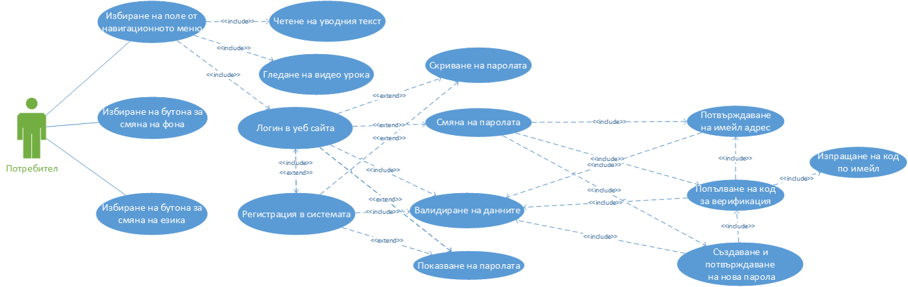
Диаграма на случаите на употреба (Use Case) за уводната страница Introduction

Slide 9
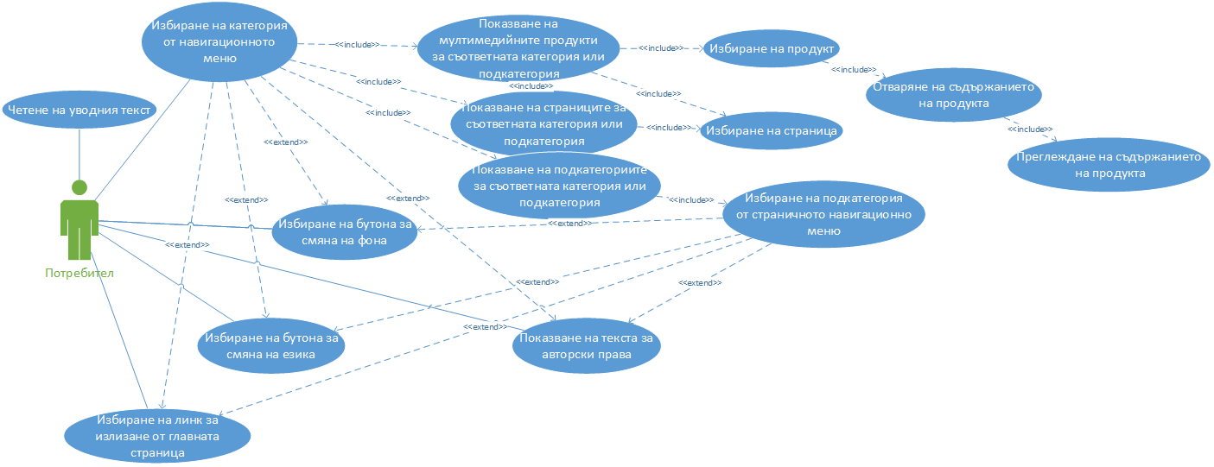
Диаграма на случаите на употреба (Use Case) за Главната страница Main

Slide 10
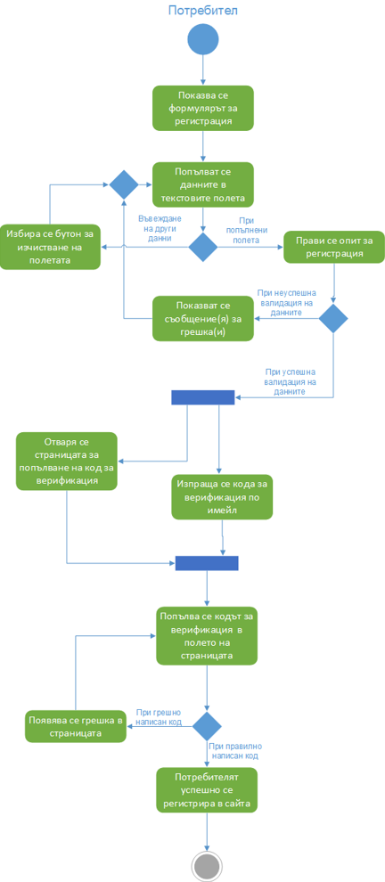
Диаграма на дейностите за процеса регистрация

Slide 11
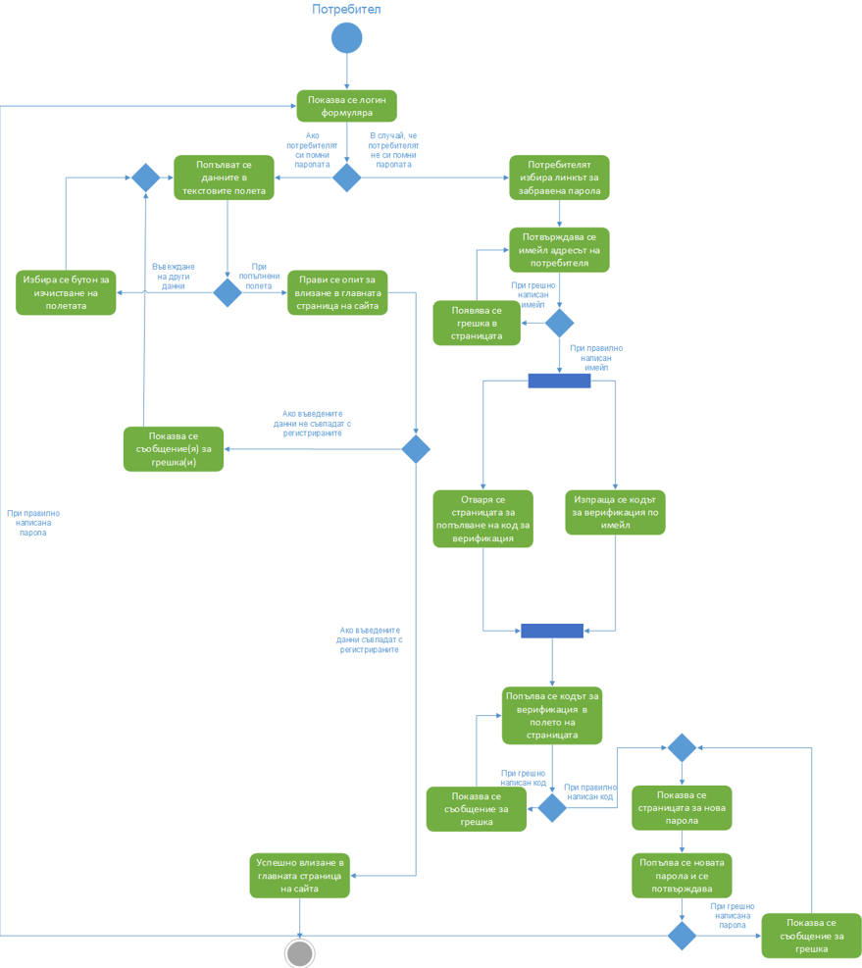
Диаграма на дейностите за процесите логин и забравена парола

Slide 12
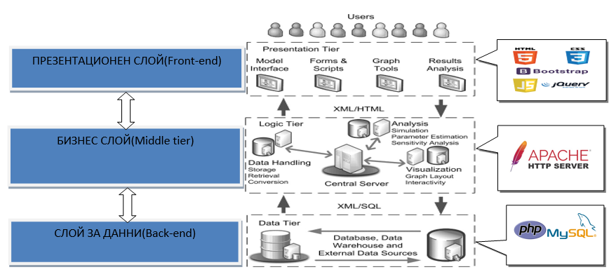
Архитектура на системата

Slide 13
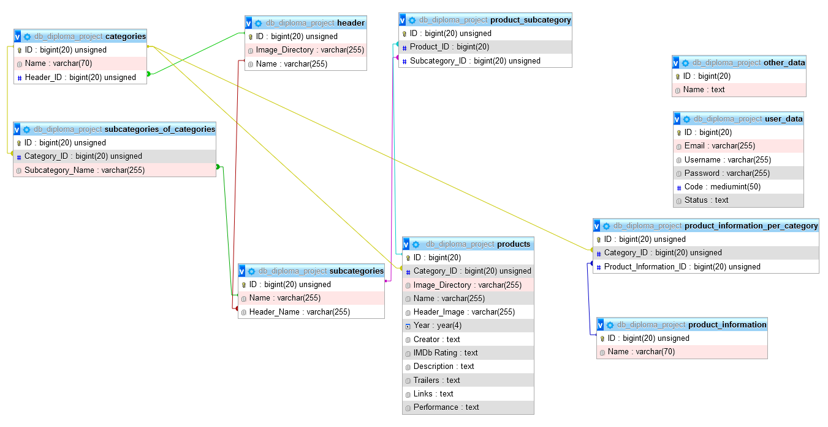
Релационна диаграма

Slide 14







Избор на език и среда за програмиране
Използвани технологии:
Система за управление на бази от данни:
Среда за програмиране:

Slide 15
Тестови сценарии
Тестване на регистрацията на уеб сайта.
Тестване на работата на кода за верификация при регистрация и забравена парола.
Тестване на функционалността за потвърждаване на имейл при забравена парола.
Тестване на функционалността за създаване на нова парола.
Тестване на логин в главната страница на сайта.
Тестване на функционалността на търсачката в главната страница на сайта.

Slide 16
Основни резултати
Формулирани са изискванията към програмната система и са предложени диаграми, описващи взаимовръзките в уеб приложението.
Създадена е база от данни за нуждите на уеб сайта.
Разработени са програмните модули за реализация на потребителския интерфейс и функционалността на системата.
Уеб базираната информационна система е тествана успешно и работи правилно.
В резултат от разработването на дипломния проект усъвършенствах уменията си за дизайн на уеб сайтове използвайки CSS и Bootstrap. Също така придобих практически умения по JavaScript, JQuery и Ajax за създаването на функционалности с цел удобство и по-добра навигация при използването на уеб сайта. За управлението на данните от базата данни използвах PHP и MySQL като back-end услуги.

Slide 17
Най-важни Препоръки за бъдещо развитие
Възможност на потребителите да влизат като гости в системата, без да има нужда от регистрация.
Създаване на администраторски панел, от който да се управляват данните от базата данни.
Усъвършенстване на превода на сайта или създаване на нов преводач, който да не вади думите от контекста и също да може да превежда на много езици.
Възможност за избор на комбинации от много цветове при смяна на фона за по-голямо разнообразие.
Добавяне на повече категории и подкатегории, съответно и на мултимедийни продукти в уеб сайта.
Създаване на функционалност за гласово търсене на мултимедийните продукти в системата за още по-голямо удобство на потребителите.

Slide 18
Благодаря за вниманието!

